Slide 1
Pekmez od šljiva
PŠ BABIĆI
2017.-2018.

Slide 2
Zdravi život – kuhanje pekmeza
Nabavili smo domaće šljive
Porazgovarali smo o važnosti voća u našoj prehrani
Od šljiva možemo svašta napraviti a najbolji je domaći pekmez kuhan na tradicionalni način

Slide 3
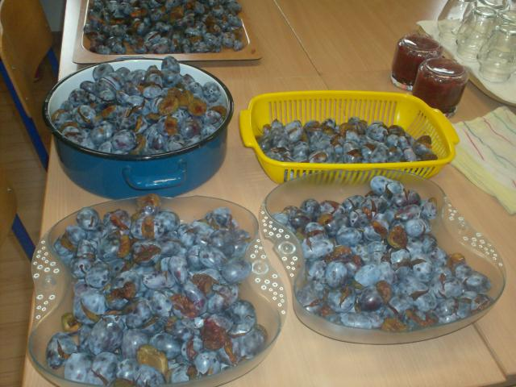
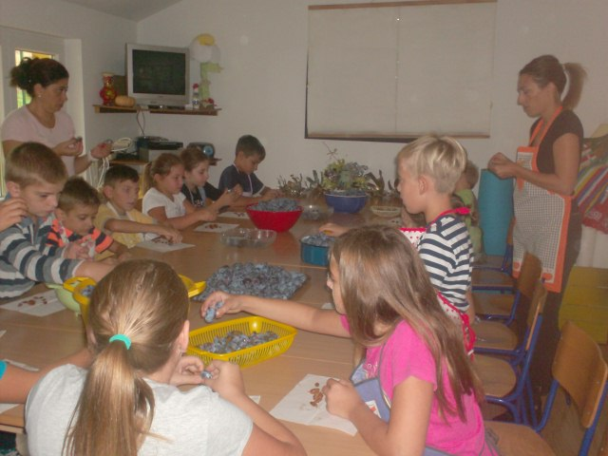
Priprema:
Nabavili smo domaće šljive
Učenici su vrijedno odvojilji šljive od koštica….

Slide 4
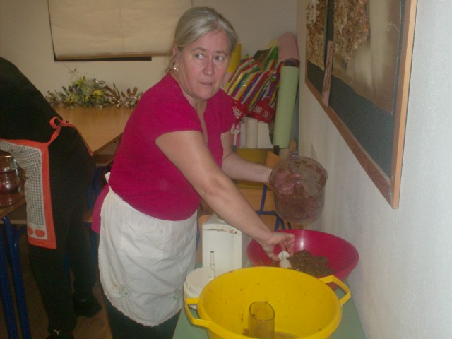
A što dalje…
Naravno…..usitnjavanje šljiva radi lakšeg kuhanja…..

Slide 5
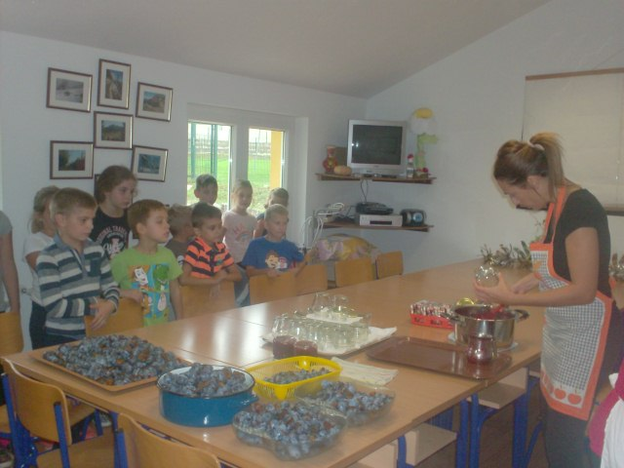
Punjenje teglica:
U čiste i sterilizirane teglice učiteljica Marina iz talijanskog jezika je vrijedno napunila teglice vrućim,ukusnim i mirisnim pekmezom.

Slide 6
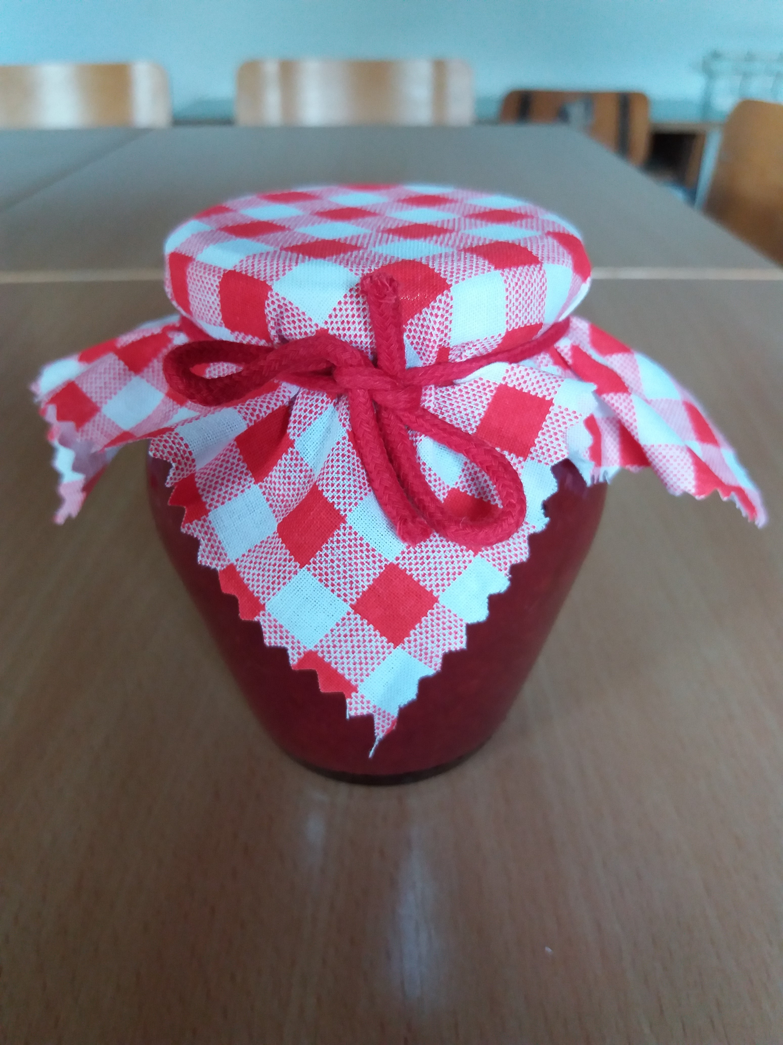
Naša ljepotica:jedva čekamo degustaciju

